Slide 1



اقتصاديات الإعلام الرقمي
أ. فاطمة الزهراء النجار
DGM313
The Economics of Digital Media
المحاضرة الرابعة
تمويل المؤسسات الإعلامية

Slide 2


Chapter
محتويات المحاضرة
مصادر التمويل التقليدية للمؤسسات الإعلامية
التمويل الرقمي للمؤسسات الإعلامية
استراتيجيات تحسين العائد المالي للمؤسسات الإعلامية
أثر التمويل على استقلالية المؤسسات الإعلامية

Slide 3
Chapter
أولًا: مصادر التمويل التقليدية
  1- الإعلانات التجارية
  تُعدّ واحدة من أبرز مصادر التمويل التي تعتمد عليها المؤسسات الإعلامية لتحقيق دخل ثابت ومستدام.
  تشمل مجموعة واسعة من الأنشطة الترويجية التي تستهدف جذب الجمهور وزيادة الوعي بالمنتجات أو الخدمات المُعلَن عنها.
  الإعلانات تُعتبر ركيزة أساسية لعمل المؤسسات الإعلامية، حيث تمثل جزءًا كبيرًا من عائداتها، خاصة في الوسائل الإعلامية التقليدية مثل الصحف والمجلات والتلفزيون، وأيضًا في الوسائل الرقمية الحديثة.

Slide 4

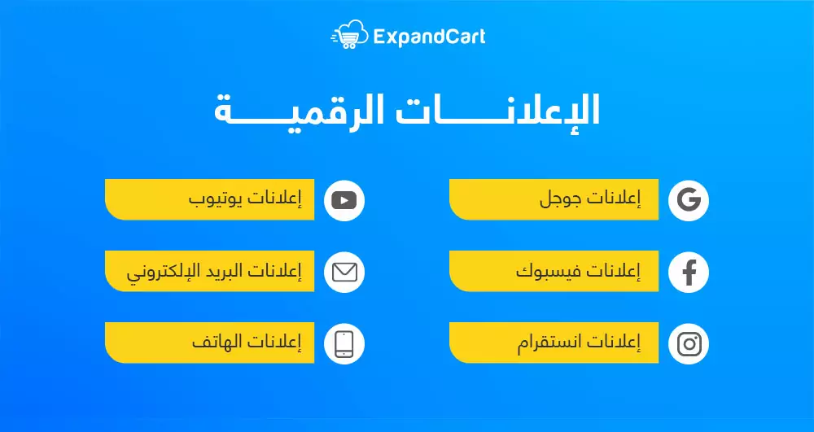
Chapter
الإعلانات التجارية

Slide 5
Chapter
أولًا: مصادر التمويل التقليدية
2- أهداف الإعلانات التجارية
زيادة المبيعات من خلال تحفيز الجمهور على شراء المنتج أو الخدمة .
تعزيز الوعي بالعلامة التجارية: حتى لو لم يشتري المستهلك المنتج على الفور فإن الإعلان يساعدك على تذكر المنتج لاحقًا حال احتجت إليه.
ج- التأثير على سلوك المستهلك: من خلال إبراز مميزات المنتج والترويج للعروض.
الإعلانات التجارية ليست مجرد وسيلة ترويج بل عنصر أساسي لتمويل المؤسسات الإعلامية، ومع تطور التكنولوجيا أصبح نجاح الإعلان يعتمد على استراتيجيات مبتكرة تستهدف الجمهور بدقة وتقدم محتوى مقنع

Slide 6

Chapter
أولًا: مصادر التمويل التقليدية
الإعلانات التجارية تُعدّ من أهم مصادر التمويل للمؤسسات الإعلامية. يمكن تقسيمها إلى عدة أنواع، كل منها يعتمد على المنصات أو الأهداف المطلوبة:
1- إعلانات البحث
تعتمد على الكلمات الرئيسية وتظهر في نتائج محركات البحث مثل Google وBing. وتعتمد على تحسين السيو لصفحة المنتج.
إذا بحث المستخدم عن "أفضل كاميرا"، ستظهر إعلانات لمنتجات متعلقة في أعلى النتائج.

Slide 7

Chapter
أولًا: مصادر التمويل التقليدية
2- الإعلانات عبر وسائل التواصل الاجتماعي:
شكل من أشكال التسويق عبر الإنترنت يركز بشكل أساسي على مواقع الشبكات الاجتماعية. ثبت أن الإعلان عبر وسائل التواصل الاجتماعي يزيد من الاعتراف بالعلامة التجارية. يسمح النشر المنتظم على منصات وسائل التواصل الاجتماعي للشركات بالتفاعل مع العملاء بشكل أفضل لأنها تؤدي إلى:
- تعزيز العلاقة مع العملاء
- تحسين الوعي بالعلامة التجارية
- زيادة التفاعل والمشاركة وتحليل ردود فعل العملاء
تشمل الإعلانات المصورة أو النصية على منصات مثل Facebook، Instagram، وTwitter.
مثل إعلان عن منتج يظهر في قصص Instagram أو بوست مروّج على فيسبوك
https://fb.watch/wr2R1M_-bP/

Slide 8
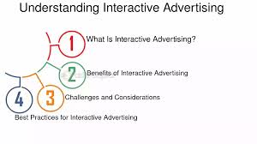
Chapter
أولًا: مصادر التمويل التقليدية
3- الإعلانات التفاعلية والبصرية
يشير الإعلان التفاعلي للتقديم والترويج المدفوع أو غير المدفوع للخدمات والمنتجات والأفكار التابعة لمؤسسة ما من خلال وسائل وسيطة، وهي تشجع المستخدمين على الانخراط بشكل مباشر مع المحتوى.
تشمل استطلاعات الرأي عبر مواقع التواصل الاجتماعي والحملات التسويقية باستخدام الواقع المعزز.
الإعلانات التفاعلية فعالة لأنها:
تزيد من مشاركة الجمهور وتشجع على التفاعل بدلًا من مجرد المشاهدة.
تعزز الولاء وتجعل العميل يشعر بالانخراط في العلامة التجارية.
توفر بيانات قيمة عن تفضيلات العملاء.

Slide 9
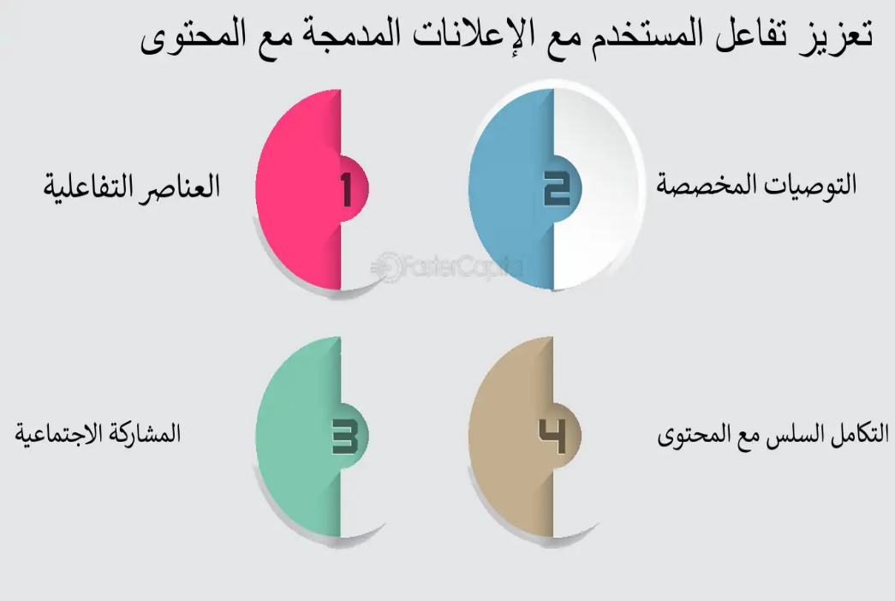
Chapter
أولًا: مصادر التمويل التقليدية
4- الإعلانات المدمجة
نوع مستحدث من أنواع الإعلانات الرقمية؛ تعرض فيه الإعلانات المدفوعة بشكل متناسق ومتجانس مع المحتوى الأصلي.
تكون مطابقة في الشكل والأسلوب والموضوع مع المحتوى الأصلي للمنصة، أو الوسائط التي يظهر فيها الإعلان.
مثال: فيديو قصير يظهر قبل مشاهدة محتوى على YouTube.

Slide 10
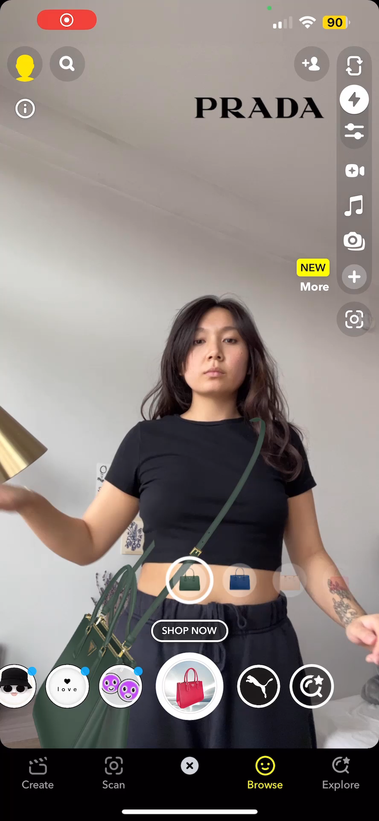
Chapter
أولًا: مصادر التمويل التقليدية
تكون مدمجة مع المحتوى لتبدو طبيعية وغير متطفلة.
مثال: مقال في مجلة رقمية يظهر كجزء من المحتوى لكنه ممول من علامة تجارية.
https://www.buzzfeednews.com/article/stefficao/snapchat-ar-shopping-feature

Slide 11
Chapter
أولًا: مصادر التمويل التقليدية
5- إعلانات البود كاست
مقطع صوتي يُدمج ضمن حلقات البودكاست، يهدف إلى الترويج لمنتج أو خدمة أو علامة تجارية. يمكن أن يكون الإعلان جزءًا من بداية الحلقة، منتصفها، أو نهايتها.
يمكن أن تُعرض كإعلانات مقروءة من قِبل مقدمي البرامج أو في مقدمة ونهاية الحلقات.
https://www.youtube.com/@podcast_riyadah حيث تمت الإشارة إلى أن الحلقة مدعومة من أحد المؤسسات التجارية

Slide 12
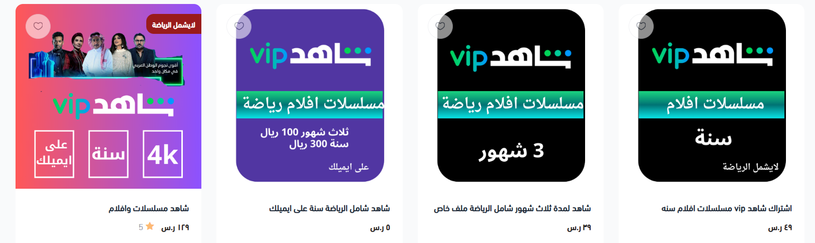
Chapter
أولًا: مصادر التمويل التقليدية
2- الاشتراكات المدفوعة من المستخدمين
الاشتراكات المدفوعة تعتمد على نموذج "الدفع مقابل الوصول"، حيث يتعين على المستخدمين دفع مبلغ معين للوصول إلى المحتوى الرقمي أو الخدمات التي تقدمها المنصة الإعلامية. عادةً ما تكون هذه الاشتراكات مرتبطة بخدمات مثل البث الموسيقي أو الفيديو، البرمجيات والمجلات الرقمية.

Slide 13
أولًا: مصادر التمويل التقليدية
أ- أهمية الاشتراكات المدفوعة
استدامة مالية: تساعد الاشتراكات المدفوعة المؤسسات الإعلامية على تحقيق دخل مستمر دون الاعتماد فقط على الإعلانات.
تحقيق تجربة متميزة: تمكّن المنصات الإعلامية من تقديم محتوى حصري وعالي الجودة للمشتركين.
زيادة الولاء والمصداقية: تساهم في بناء علاقة مستدامة مع الجمهور الذي يفضل دفع مبلغ مادي للحصول على محتوى عالي الجودة.

Slide 14
Chapter
نماذج الاشتراكات المدفوعة من المستخدمين
1- أنواع الاشتراكات المدفوعة:
أ. اشتراك متجدد: يدفع المستخدم بانتظام (شهريًا أو سنويًا) مقابل الوصول المستمر للخدمة(مثل نتفليكس أو سبوتيفاي)
ب. اشتراك سنوي: يتم دفع مبلغ كبير مرة واحدة للحصول على الخدمة طوال العام.
يمكن تجديده تلقائيًا من خلال خصم قيمة الاشتراك السنوي من بطاقة الدفع الخاصة بالمستخدم مما يتيح للمستخدم الوصول إلى الخدمة دون الحاجة إلى تجديد يدوي مثل مايكروسوفت أوفيس.
أيضًا قد يكون اشتراك سنوي غير متجدد ويتعين على المستخدم تجديده للوصول المستمر.
مثال: الاشتراك في دورة على منصة تعليمية مثل "Udemy"، حيث يتم شراء الدورة لمدة سنة، وبعدها يتعين على المستخدم تجديد الاشتراك أو شراء الدورة مرة أخرى

Slide 15

أولًا: مصادر التمويل التقليدية
3- المنح والتبرعات والدعم الحكومي: تمثل مصادر تمويل مهمة للمؤسسات الإعلامية، خاصة في ظل التحديات المالية التي قد تواجهها هذه المؤسسات في ظل تراجع الإيرادات التقليدية. هذه الأنواع من التمويل تدعم بشكل رئيسي وسائل الإعلام التي تقدم محتوى خاصًا أو تحقق أهدافًا اجتماعية وثقافية، مثل تعزيز الديمقراطية أو توفير الأخبار المحلية في المناطق النائية.
في الدول الأوروبية مثل المملكة المتحدة، يتم تقديم دعم حكومي لبعض القنوات الإعلامية العامة مثل BBC التي تعتمد على التمويل الحكومي من خلال رسوم الترخيص التي يدفعها المواطنون مقابل الحصول على المحتوى الإعلامي.

Slide 16
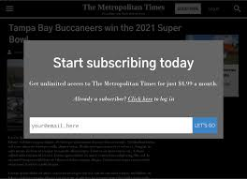
Chapter
ثانيًا: التمويل الرقمي للمؤسسات الإعلامية
1- النماذج القائمة على المحتوى المدفوع (Paywalls):
أحد الأنماط الحديثة للتمويل الرقمي التي تستخدمها العديد من المؤسسات الإعلامية لتوليد الإيرادات من خلال تحديد الوصول إلى المحتوى عبر الإنترنت، مما يتطلب من المستخدمين دفع مقابل للوصول إلى المواد الإخبارية أو المقالات الحصرية أو أي نوع آخر من المحتوى الإخباري المتخصص. الهدف من استخدام هذا النموذج هو تحقيق إيرادات مستدامة تغني المؤسسات الإعلامية عن الاعتماد على الإعلانات بشكل رئيسي.

Slide 17

Chapter
ثانيًا: التمويل الرقمي للمؤسسات الإعلامية
أنواع النماذج المدفوعة:
ب- النموذج الكلي:
يتطلب هذا النموذج من المستخدمين الدفع مقابل الوصول إلى جميع المحتويات بشكل دائم. لا يمكن للمستخدمين قراءة أي محتوى مجانًا دون الاشتراك.
مثال: The Wall Street Journal يطبق هذا النوع من الجدران المدفوعة حيث يتعين على الزوار دفع اشتراك للوصول إلى المقالات كافة. https://www.wsj.com/ .

Slide 18

Chapter
ثانيًا: التمويل الرقمي للمؤسسات الإعلامية
أنواع النماذج المدفوعة:
أ- النموذج الجزئي:
يقدم جزءًا من المحتوى مجانًا مثل المقالات الأساسية، لكن المحتوى المتخصص أو المميز يتطلب اشتراكًا.
مثال: The Financial Times يستخدم هذا النموذج، حيث يتيح بعض المقالات مجانًا لكن المقالات التحليلية والاقتصادية العميقة تتطلب اشتراكًا. https://www.ft.com/ .
التركيز هنا على أن الوصول المجاني محدود جدا عبارة عن عينة لجذب المستخدمين

Slide 19
Chapter
ثانيًا: التمويل الرقمي للمؤسسات الإعلامية
أنواع النماذج المدفوعة:
ج- النموذج الهجين: يجمع بين نوعين أو أكثر من نماذج الإيرادات مثل الإعلانات والاشتراكات أو محتوى مجاني ومدفوع.
في هذا النموذج، يُسمح للمستخدمين بقراءة عدد محدود من المقالات أو المحتوى مجانًا شهريًا (على سبيل المثال، خمس مقالات)، وبعد ذلك يتم تفعيل الجدار المدفوع. يعد هذا النموذج الأكثر استخدامًا من قبل الصحف الإلكترونية الكبيرة مثل The New York Times و The Washington Post.
مثال: The New York Times يتيح للمستخدمين الوصول إلى 10 مقالات مجانًا في الشهر، وبعد ذلك يطلب منهم الاشتراك للحصول على المزيد من المحتوى. https://www.nytimes.com/
تقدم نيويورك تايمز مجموعة متنوعة من الخيارات للاشتراكات، بما في ذلك الاشتراك الرقمي الكامل، اشتراك التطبيقات، واشتراكات خاصة بأقسام معينة مثل الطهي أو الألعاب، مما يمنح القراء مرونة في اختيار ما يناسب احتياجاتهم.

Slide 20
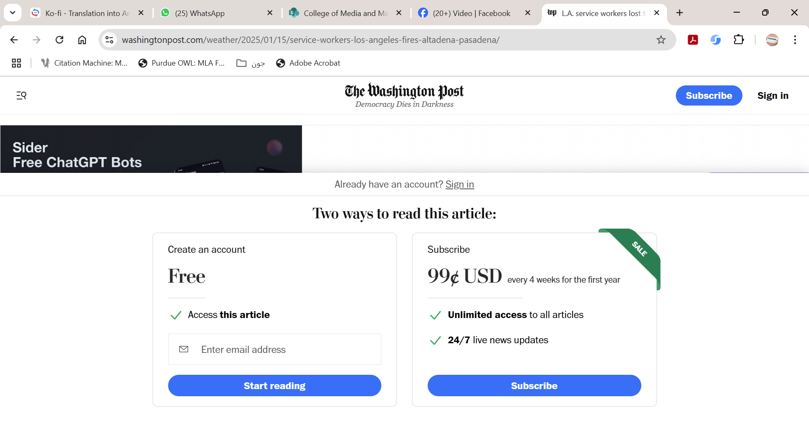
Chapter
ثانيًا: التمويل الرقمي للمؤسسات الإعلامية
أنواع النماذج المدفوعة:
The Washington Post: أطلقت واشنطن بوست أيضًا نموذج الاشتراكات المدفوعة ليحافظ على استدامته المالية. تقدم الصحيفة محتوى متميزًا مثل التقارير الحصرية والتحليلات السياسية التي لا تكون متاحة لغير المشتركين. هذا النموذج نجح في زيادة أعداد المشتركين بشكل كبير بعد تبني استراتيجيات تسويقية جذابة https://www.washingtonpost.com/ .
هذا الجمع بين الوصول المجاني والمدفوع هو السمة الأساسية للنموذج الهجيني.

Slide 21
Chapter
ثانيًا: التمويل الرقمي للمؤسسات الإعلامية
2- تمويل الجماهير (Crowdfunding):
طريقة مبتكرة لجمع الأموال تتيح للأفراد أو المؤسسات الإعلامية جمع التمويل اللازم لتنفيذ مشاريعهم من خلال مساهمات مالية صغيرة من عدد كبير من الناس.
يشكل هذا النموذج بديلاً مهمًا للتمويل التقليدي، ويتيح للمؤسسات الإعلامية التي قد تواجه صعوبة في الحصول على تمويل من مصادر أخرى جمع الأموال مباشرة من جمهورها من خلال إنشاء حملة لجمع الأموال على منصات مخصصة لذلك مثل Kickstarter أو Indiegogo..
يساهم تمويل الجماهير في تعزيز التفاعل بين الإعلام وجمهوره، ويمكن أن يكون ذا تأثير إيجابي على إنتاج المحتوى.
يقدم الممولون تبرعاتهم في مقابل وعد بالحصول على منتجات أو خدمات معينة أو حتى لمجرد دعم فكرة معينة.

Slide 22

Chapter
ثانيًا: التمويل الرقمي للمؤسسات الإعلامية
أنواع تمويل الجماهير في الإعلام
تمويل المشاريع الإعلامية: يُستخدم لجمع الأموال لإنتاج تقارير أو مشاريع صحفية خاصة مثل الوثائقيات أو التحقيقات الاستقصائية.
مثال: حملة The Intercept لجمع تمويل من القراء لنشر تقارير استقصائية معمقة، حيث تُمكّن هذه الحملات من ضمان استقلالية المحتوى وتقديم تغطية غير تقليدية لمواضيع قد تكون مغفلة.
https://theintercept.com/

Slide 23
Chapter
ثانيًا: التمويل الرقمي للمؤسسات الإعلامية
أنواع تمويل الجماهير في الإعلام
2- دعم المؤسسات الإعلامية
هناك العديد من المنصات التي تسهم في جمع التمويل من الجمهور، مثل Patreon وKo-fi. في هذه المنصات، يُمكن للمؤسسات الإعلامية الحصول على دعم مالي مستمر مقابل تقديم محتوى حصري أو مزايا للجمهور الممول. هذه المنصات تتيح للجمهور دفع اشتراكات شهرية صغيرة لدعم المؤسسة.
يمكن للمؤسسات الإعلامية تلقي تبرعات فردية من الجمهور بشكل دوري أو لمرة واحدة، ويشمل ذلك المؤسسات الصحفية أو الإخبارية التي تركز على قضايا معينة، مثل The Guardian في هذه الحالات، قد يشعر الجمهور بالتزام أخلاقي أو شخصي لدعم المحتوى الذي يعكس قيمهم أو يلبي احتياجاتهم.
https://www.theguardian.com/international

Slide 24
Chapter
ثانيًا: التمويل الرقمي للمؤسسات الإعلامية
أنواع تمويل الجماهير في الإعلام
3- المحتوى الممول أو المعروض:
نوع من أنواع المحتوى الذي يتم إنتاجه وتقديمه بتعاون بين وسائل الإعلام وعلامات تجارية أو مؤسسات لدعم منتج أو فكرة معينة، لكنه يُعرض بطريقة تشبه المحتوى التحريري العادي. يهدف المحتوى الممول إلى جذب الجمهور بنفس الطريقة التي يُعرض بها المحتوى العادي، لكن مع التركيز على تسويق أو الترويج لمنتج أو خدمة.
مقالات المدونات أو المواقع الإخبارية على سبيل المثال، قد تكتب صحيفة مقالًا عن أحدث تكنولوجيا الهواتف المحمولة، ويكون هذا المقال ممولًا من قبل شركة هاتف محمول. يبدو المقال وكأنه تقييم تقني، لكنه مدعوم من العلامة التجارية نفسها.

Slide 25
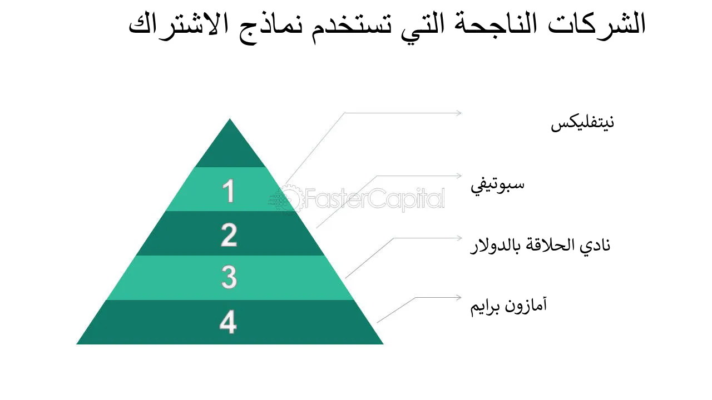
Chapter
ثالثًا: استراتيجيات تحسين العائد المالي للمؤسسات الإعلامية
1- تطوير نماذج اشتراكات مبتكرة لجذب المستخدمين
في ظل التغيرات السريعة في صناعة الإعلام، أصبحت الاشتراكات المدفوعة مصدرًا مهمًا للعائدات المالية للمؤسسات الإعلامية. ولكن مع تزايد المنافسة، تحتاج المؤسسات إلى تطوير نماذج اشتراك مبتكرة لجذب الجمهور والمحافظة عليه.

Slide 26
Chapter
ثالثًا: استراتيجيات تحسين العائد المالي للمؤسسات الإعلامية
استراتيجيات لتطوير نماذج الاشتراك
1- اشتراكات مرنة ومخصصة:
توفر خيارات اشتراك متعددة تناسب احتياجات الجمهور مثل الاشتراكات الشهرية أو السنوية أو الدفع مقابل المحتوى الفردي ((Pay-Per-Article، الذي يسمح للمستخدم بدفع رسوم بسيطة للوصول إلى مقال أو تقرير واحد دون الاشتراك الكامل.
نيويورك تايمز تقدم مستويات اشتراك متنوعة تشمل الوصول الرقمي الكامل أو لمحتوى معين مثل الطبخ أو الكلمات المتقاطعة.

Slide 27

ثالثًا: استراتيجيات تحسين العائد المالي للمؤسسات الإعلامية
استراتيجيات لتطوير نماذج الاشتراك
2- نموذج الاشتراك المدمج مع خدمات أخرى
مثل الشراكة بين صحيفة واشنطن بوست ومنصة أمازون برايم حيث يحصل مشتركو أمازون برايم على خصم أو وصول مجاني لفترة محدودة

Slide 28
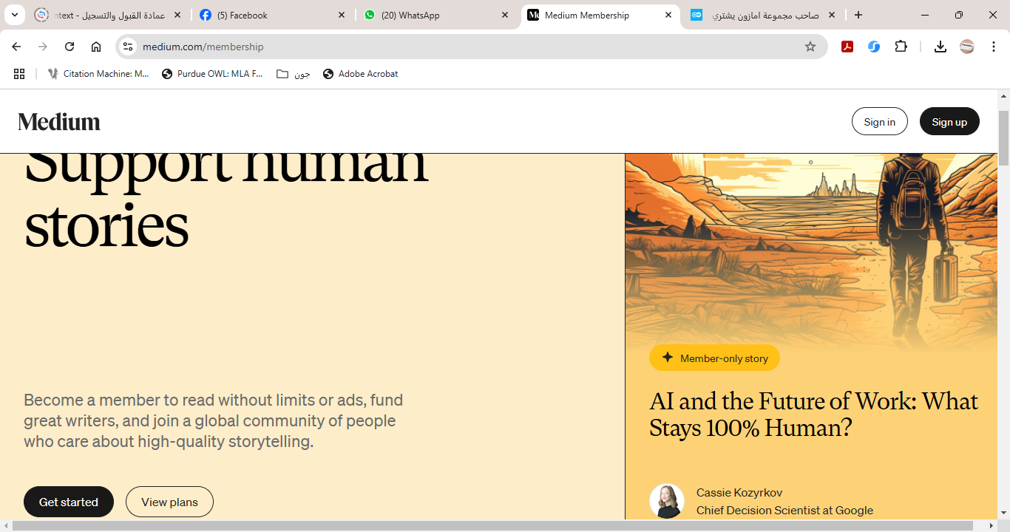
Chapter
ثالثًا: استراتيجيات تحسين العائد المالي للمؤسسات الإعلامية
استراتيجيات لتطوير نماذج الاشتراك
3- إضافة مزايا جذابة للمشتركين
مثل تقديم محتوى حصري كالتقارير المتميزة والفيديوهات الخاصة، أو مقابلات حصرية، أو الوصول المبكر إلى الأخبار أو الأحداث.
موقع Medium يوفر محتوى حصري وميزات قراءة خالية من الإعلانات للمشتركين. https://medium.com/

Slide 29
Chapter
ثالثًا: استراتيجيات تحسين العائد المالي للمؤسسات الإعلامية
استراتيجيات لتطوير نماذج الاشتراك
4- دمج خدمات تعليمية أو تفاعلية ضمن الاشتراكات
مثل دروس تدريبية أو ورش عمل حول موضوع معين أو تنظيم فعاليات مباشرة أو ندوات رقمية للمشتركين.
صحيفة The Financial Times تقدم فعاليات تعليمية مثل "The Global Boardroom". يركز هذا الحدث على مناقشة قضايا اقتصادية وجيوسياسية معقدة، ويشارك فيه قادة عالميون من مجالات السياسة، الأعمال، والتمويل. تتيح هذه الفعاليات فرصة للمشتركين للوصول إلى محتوى مميز، مثل تسجيلات الأحداث، تقارير ملخصة، وأدوات تفاعلية، مما يجعل الاشتراك أكثر جاذبية للمهتمين بالمحتوى العميق والمتخصص.https://globalboardroom.ft.com/

Slide 30
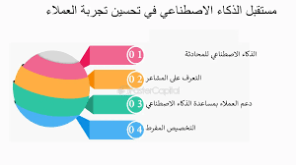
ثالثًا: استراتيجيات تحسين العائد المالي للمؤسسات الإعلامية
استراتيجيات لتطوير نماذج الاشتراك
5- استخدام الذكاء الاصطناعي لتحسين تجربة المستخدم
توصيات شخصية للمحتوى تعتمد على تحليل سلوك المشترك وتفضيلاته
تقديم مقالات وتقارير تلائم اهتمامات المستخدم مما يزيد من معدلات الاحتفاظ بالمشتركين

Slide 31
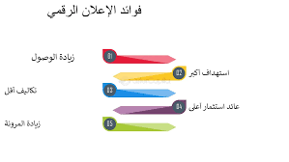
Chapter
ثالثًا: استراتيجيات تحسين العائد المالي للمؤسسات الإعلامية
2- تحسين إدارة الإعلانات الرقمية
هو أحد المحاور الرئيسية لتعظيم العائد المالي للمؤسسات الإعلامية. يعتمد نجاح هذا النهج على استراتيجيات مبتكرة وتقنيات متقدمة تهدف إلى زيادة كفاءة الإعلانات وجذب المعلنين والجمهور المستهدف، وذلك من خلال أربعة أدوات أساسية.

Slide 32
Chapter
ثالثًا: استراتيجيات تحسين العائد المالي للمؤسسات الإعلامية
أدوات تحسين إدارة الإعلانات الرقمية
1- استخدام البيانات الضخمة لتحسين استهداف الإعلانات
المؤسسات الإعلامية تعتمد على تحليل البيانات الضخمة لفهم تفضيلات وسلوك الجمهور، مما يساعد في تخصيص الإعلانات بحيث تصل إلى الفئات المستهدفة بدقة.
مثال: شركات مثل Google Ads وFacebook Ads تستخدم تقنيات متقدمة لتحليل سلوك المستخدم وتقديم إعلانات مخصصة بناءً على تفضيلاتهم.

Slide 33
Chapter
ثالثًا: استراتيجيات تحسين العائد المالي للمؤسسات الإعلامية
أدوات تحسين إدارة الإعلانات الرقمية
2- التكيف مع متغيرات السوق الرقمية
المؤسسات الإعلامية تسعى لتقديم حلول مبتكرة للإعلانات التفاعلية، مثل الإعلانات القائمة على الفيديوهات القصيرة أو المحتوى التفاعلي، والتي تحظى بإقبال واسع.
مثال: منصات مثل YouTube وInstagram Reels تقدم مساحات إعلانية تعتمد على التفاعل المباشر مع الجمهور.
بالإضافة إلى استخدام تقنيات الذكاء الاصطناعي التي تستخدم في اختيار المواقع الأمثل للإعلان وتقديم تقارير مفصلة حول الأداء.

Slide 34

Chapter
رابعًا: أثر التمويل على استقلالية المؤسسات الإعلامية
1- العلاقة بين مصادر التمويل وتوجهات المحتوى الإعلامي
تُعد مصادر التمويل من العوامل الأساسية التي تؤثر بشكل مباشر على توجهات المحتوى الإعلامي واستقلاليته. حيث تعتمد المؤسسات الإعلامية على التمويل لضمان استمرارية عملها، إلا أن هذا التمويل قد يؤدي في بعض الحالات إلى تأثيرات سلبية على موضوعية المحتوى الإعلامي وحياديته.
على سبيل المثال قد تمتنع وسيلة إعلامية عن تغطية قضايا بيئية تضر بشركة تقدم لها دعماً إعلانياً.

Slide 35
رابعًا: أثر التمويل على استقلالية المؤسسات الإعلامية
العلاقة بين مصادر التمويل وتوجهات المحتوى الإعلامي
وسائل الإعلام التي تحصل على تمويل من الحكومات غالباً ما تكون موجهة لخدمة أجندة سياسية معينة.
مثال: الإعلام الرسمي في بعض الدول يُستخدم للترويج للسياسات الحكومية وتجنب نشر محتوى معارض.
على العكس، المؤسسات التي تعتمد على اشتراكات الجمهور تركز على إنتاج محتوى متميز يواكب تطلعات جمهورها.
- الجمهور يتيح قدراً أكبر من الاستقلالية مقارنة بالإعلانات أو التمويل الحكومي.
المثال: صحيفة The Guardian تعتمد على التبرعات والاشتراكات المباشرة لتجنب الاعتماد على الشركات

Slide 36
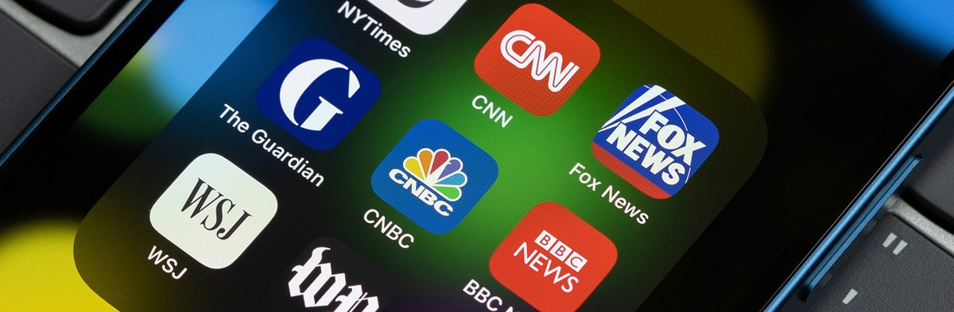
رابعًا: أثر التمويل على استقلالية المؤسسات الإعلامية
العلاقة بين مصادر التمويل وتوجهات المحتوى الإعلامي
BBC هيئة الإذاعة البريطانية: تعتمد على التمويل الحكومي مع ضمان استقلالية تحريرية محددة وفق ميثاق الخدمة العامة.
The Guardian: تعتمد على التبرعات المباشرة والاشتراكات لتجنب تأثير الإعلانات على توجهات المحتوى.
Fox News: مثال على تمويل الإعلانات وتأثير التوجهات الأيديولوجية على المحتوى الإخباري.

Slide 37
رابعًا: أثر التمويل على استقلالية المؤسسات الإعلامية
وبالتالي تؤثر مصادر التمويل على استقلالية المؤسسات من ثلاثة جوانب
تأثير مباشر: كلما زادت سيطرة الجهة الممولة على المؤسسة الإعلامية، كلما زاد احتمال توجيه المحتوى لخدمة أهداف الممول.
الاستقلالية التحريرية: تظل المؤسسات الإعلامية التي تعتمد على تعدد مصادر التمويل أو تمويل الجمهور أكثر استقلالية.
ثقة الجمهور: يؤثر التوجه الموجه للمحتوى على ثقة الجمهور بالمؤسسة الإعلامية وقد يسبب تراجع مصداقيتها.

Slide 38
Chapter
رابعًا: أثر التمويل على استقلالية المؤسسات الإعلامية
2- تأثير تمويل الشركات الكبرى على الحياد الإعلامي
يتمثل في عدة جوانب رئيسية، حيث يرتبط التمويل بمصالح الممولين، مما قد يؤثر على استقلالية المحتوى الإعلامي وتوجهاته من عدة جوانب:
1- تأثير مصالح الشركات على الخط التحريري
عندما تكون الشركات الكبرى هي مصدر التمويل الرئيسي، سواء من خلال الإعلانات أو الرعاية، يصبح لدى المؤسسة الإعلامية التزام غير مباشر بمراعاة مصالح هذه الشركات. هذا قد يؤدي إلى تجنب نشر تحقيقات أو مقالات تتناول ممارسات تلك الشركات السلبية أو تؤثر على سمعتها. بالتالي، يصبح الإعلام غير قادر على التزام الحياد الكامل عند تغطية القضايا الاقتصادية أو السياسية المرتبطة بمموليها.

Slide 39
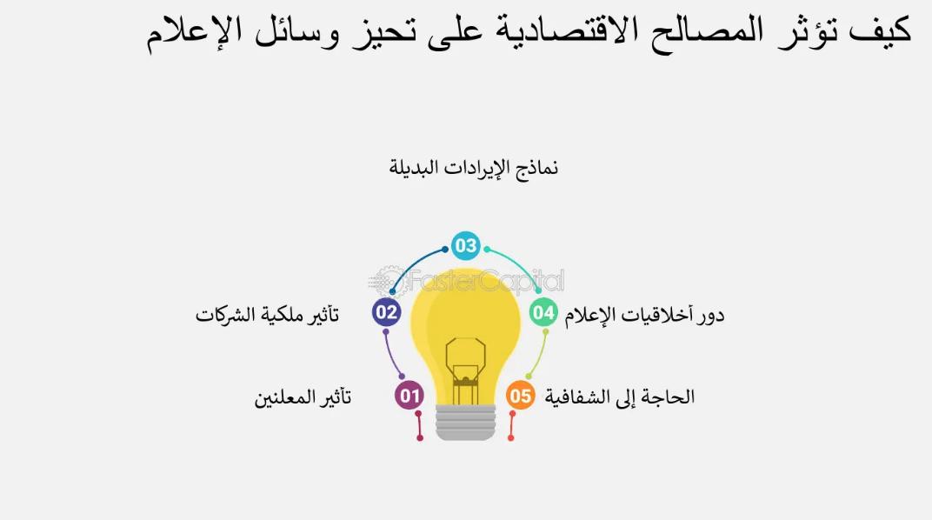
Chapter
رابعًا: أثر التمويل على استقلالية المؤسسات الإعلامية
2- إشكالية التوازن بين الربح والمحتوى المستقل
المؤسسات الإعلامية تعتمد على الإعلانات لتحقيق إيراداتها، مما يدفعها أحيانًا للتركيز على محتوى "جاذب للجمهور" لتحقيق أعلى نسبة مشاهدة أو قراءة بدلًا من نشر محتوى موضوعي أو نقدي. هذا يؤدي إلى انتشار ثقافة "الإثارة الإعلامية" وإضعاف الدور التنويري للإعلام.

Slide 40

Chapter
رابعًا: أثر التمويل على استقلالية المؤسسات الإعلامية
3- التأثير السياسي والاقتصادي
بعض الشركات الكبرى تربطها علاقات بالنخب السياسية، مما يعني أن تمويلها للمؤسسات الإعلامية قد يُستخدم كوسيلة لتعزيز أجندات سياسية أو اقتصادية معينة. وهذا ما يُضعف النقاش العام ويجعل الإعلام أداة في يد الجهات المؤثرة بدلًا من أن يكون صوتًا حرًا ومستقلًا.

Slide 41
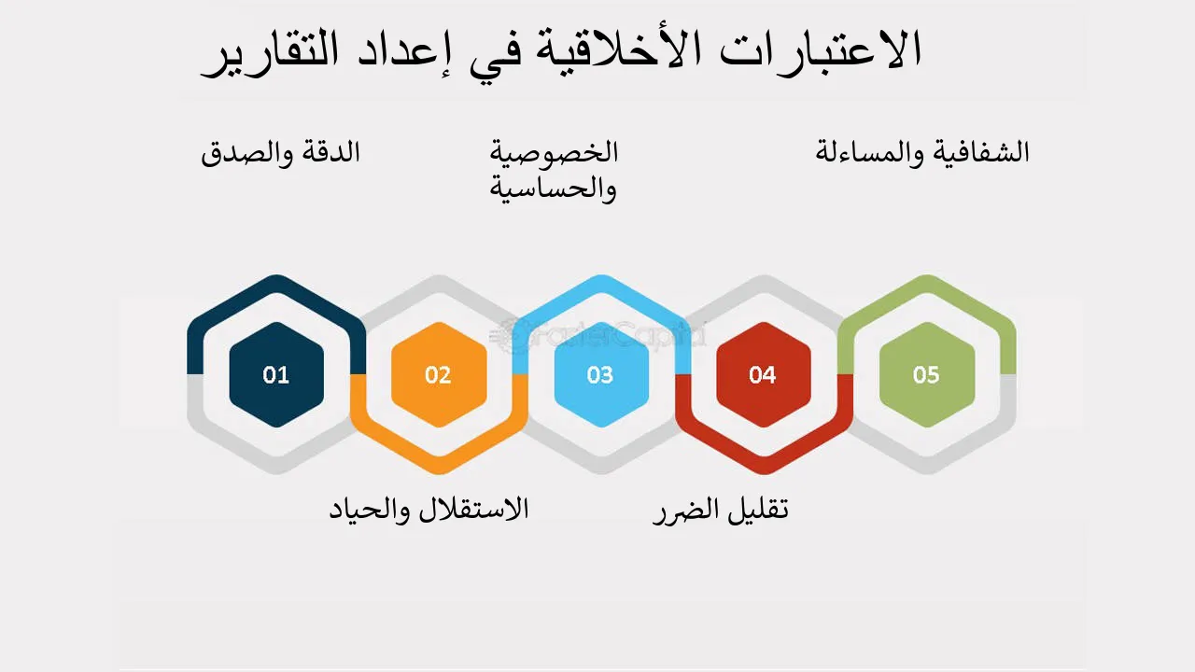
Chapter
رابعًا: أثر التمويل على استقلالية المؤسسات الإعلامية
4- التأثير على المحتوى الإعلاني المموه
في بعض الحالات، قد يتم دمج المحتوى الإعلاني في هيئة مقالات إخبارية أو تقارير، دون الإفصاح الواضح عن كونها "محتوى مدفوع". هذا يشوه الشفافية بين المؤسسة الإعلامية والجمهور، ويُضلل القارئ حول استقلالية المحتوى المنشور.

Slide 42
Chapter
خلاصة المحاضرة
- مصادر التمويل التقليدية للمؤسسات الإعلامية
- التمويل الرقمي للمؤسسات الإعلامية
- استراتيجيات تحسين العائد المالي للمؤسسات الإعلامية
- أثر التمويل على استقلالية المؤسسات الإعلامية

Slide 43

Chapter
المحاضرة القادمة
في المحاضرة القادمة
سنتعرف على......
تعريف الإعلان الرقمي ومجالاته
أدوات وتقنيات الإعلان الرقمي

Slide 44



Thank You

